Slide 1
EZ’Birocracy
Eficiență ÎN OBȚINEREA DOCUMENTELOR

Slide 2
Probleme
Eliberarea actelor:
Proces de lunga durată
Ambiguu
Necesita deplasarea in mai multe locații

Slide 3
Aplicație
Flux
Document
Mijloc transport
Checkpoints
Directions

Slide 4
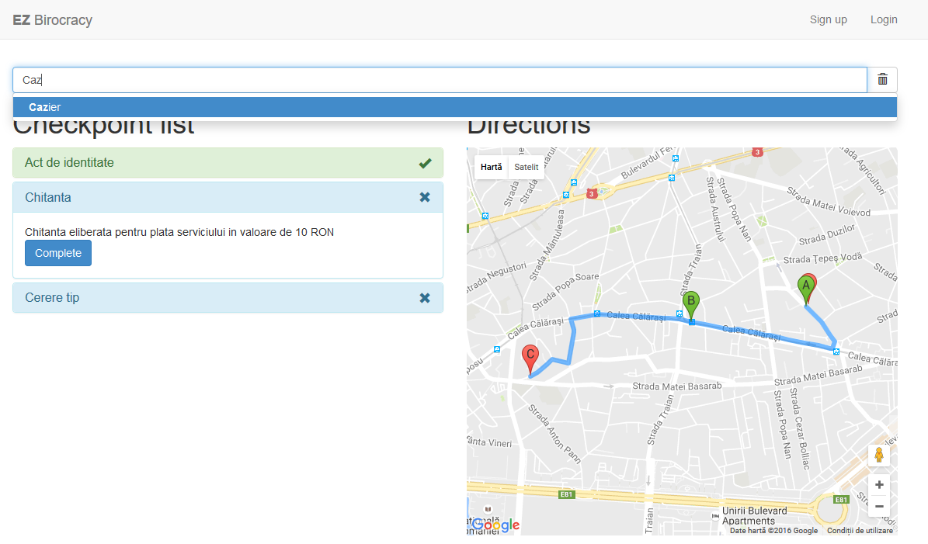
Aplicație
Flux - Cazier

Slide 5
Proces dezvoltare
Google Maps API (places/directions)
Număr limitat de requesturi
Acuratețe scăzută a rezultatelor
Integrare cu angular
MongoDB (Mongoose)
NodeJS (Express)
Achiziție documente

Slide 6
Proces dezvoltare
Exploatare Google API – funcționalitate
Extindere pe mobil (direcționare)
Open Street Maps vs Google Maps ?
Feedback pe locații -> paralelizarea pașilor
Extindere dependențe între flux-uri

Slide 7
Tehnologii
Frontend
BACKEND
AngularJS
Grunt
Bower
Karma
NodeJS (ExpressJS)
MongoDB

Slide 8




Echipa
Andi
Dorin
Ancuța
Mihail

Slide 9
AJUTOOOOOOR!
Seturi de date oficiale
Promovarea aplicației

